Slide 1

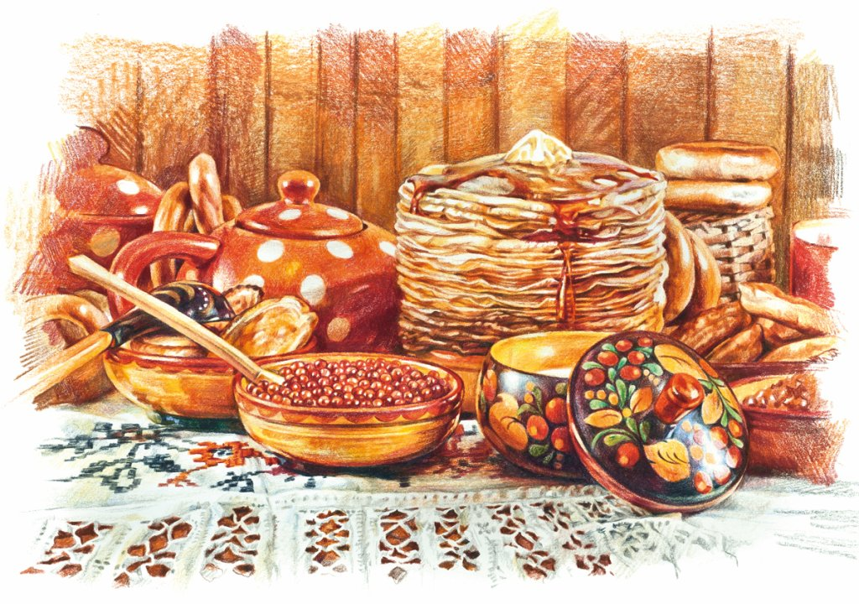
Масленица семь дней гуляет

Slide 2

В древние времена на Руси проводы зимы и встреча весны были связаны с именем Велеса – языческого бога плодородия и скотоводства. После того, как Русь приняла христианство, праздник этот сохранился. С XVI века он стал называться Масленицей. Масленичная неделя предшествует «печальным дням» Великого поста и справляется за семь недель до Пасхи – Воскресения Христова.

Slide 3
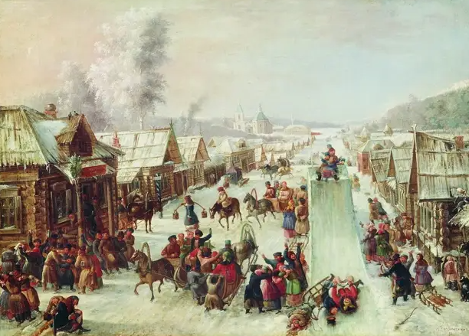
В дни Масленицы Православная церковь призывает людей к покаянию и особенному воздержанию в пище, чтобы они могли достойно подготовиться к Посту. Но Масленица всегда праздновалась довольно бурно. Народ предавался самому безудержному веселью, катаниям с горок на санях, шумным пиршествам и кулачным потехам.
Л. Соломаткин «Масленица», 1878

Slide 4
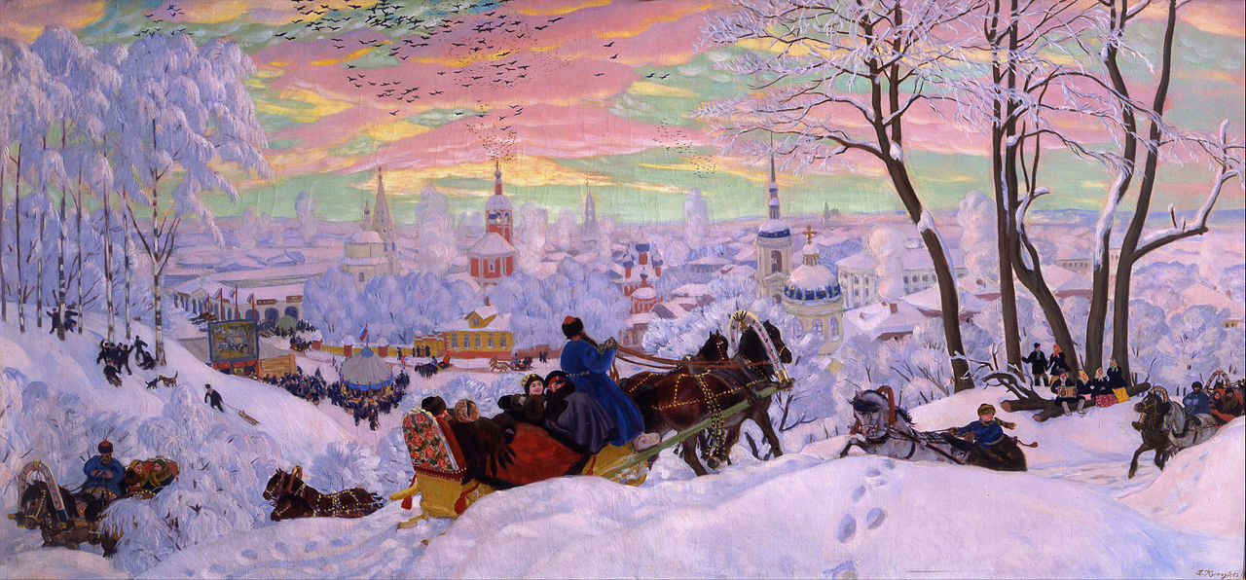
Русские цари сами подавали пример широкому масленичному гулянью. Петр I, например, сам в понедельник на Масленицу открывал торжество. Русский царь вообще прослыл неистощимым затейником в народных гуляньях. Каждую зиму на Масленицу он устраивал шумные и веселые катания по Москве-реке вдоль кремлевских стен.
Б.М. Кустодиев «Масленица», 1916

Slide 5
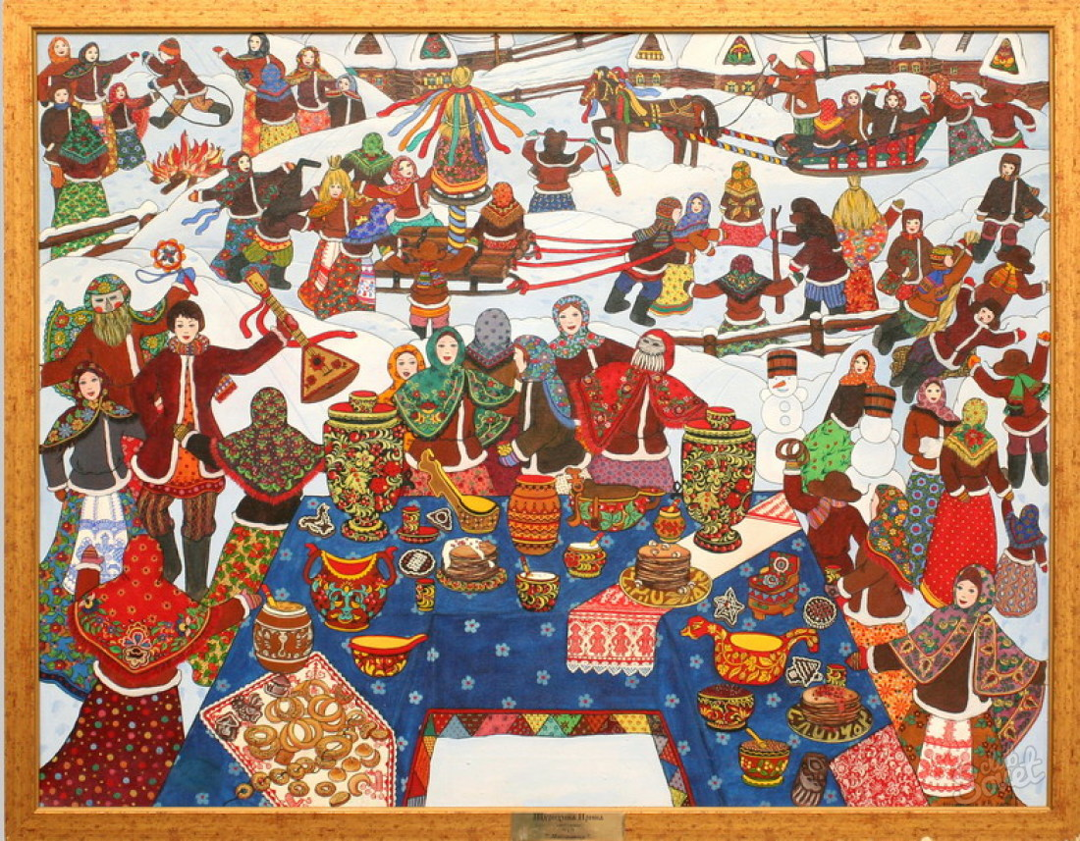
Русский народ отмечал Масленицу главным образом гуляньем и блинами. Масленица потому так и названа, что русские люди до Поста ели коровье масло: на нем жарились блины, оладьи, пирожки, калачи и лепешки. Мяса уже не ели.
И. Шурихина «Масленица»

Slide 6
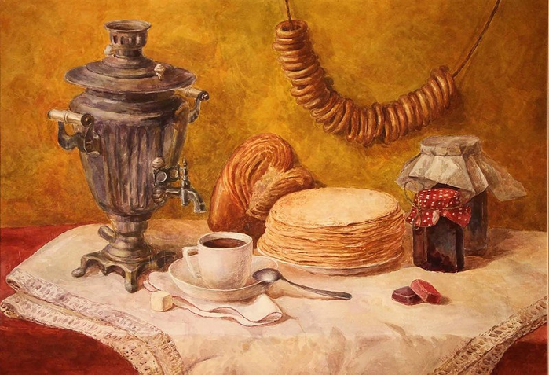
Почему именно блины стали символом Масленицы? Блин – круглый, поджаренный, снятый «с пылу, с жару» - напоминал солнце. А древние славяне, наши далекие предки, особо почитали Ярилу – бога солнца. С Масленицы начиналась весна, под солнечными лучами пробуждалась в природе новая жизнь. Вот и стал блин символом вновь набирающего яркость и жар весеннего солнышка.
Е.А. Козлова
«Натюрморт с блинами»

Slide 7
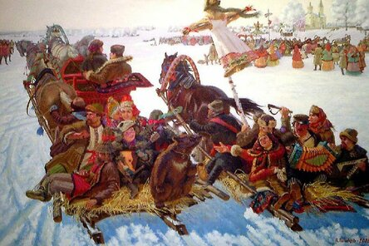
Шуточное изображение Масленицы возили по улицам. Для этого брали огромные сани, в которые запрягали иногда до двенадцати лошадей (а иногда вместо лошадей запрягали несколько лошадей, разряженных кто во что горазд). Их сопровождали музыканты, а впереди саней прыгали и пели деревенские весельчаки и балагуры.
А. Тимков
«Масленица»

Slide 8
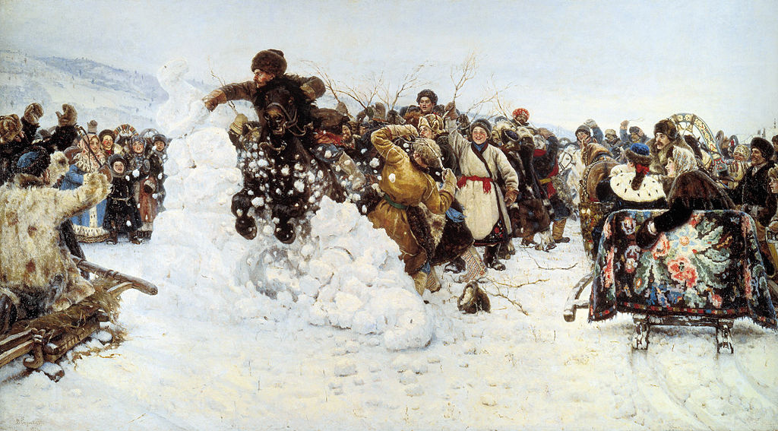
Борьба и кулачные бои издавна были во время Масленицы любимой народной потехой. А в некоторых губерниях в дни праздника парни непременно разыгрывали «Взятие снежного городка», который так красочно запечатлел на своей картине русский художник В.И. Суриков (1891).

Slide 9
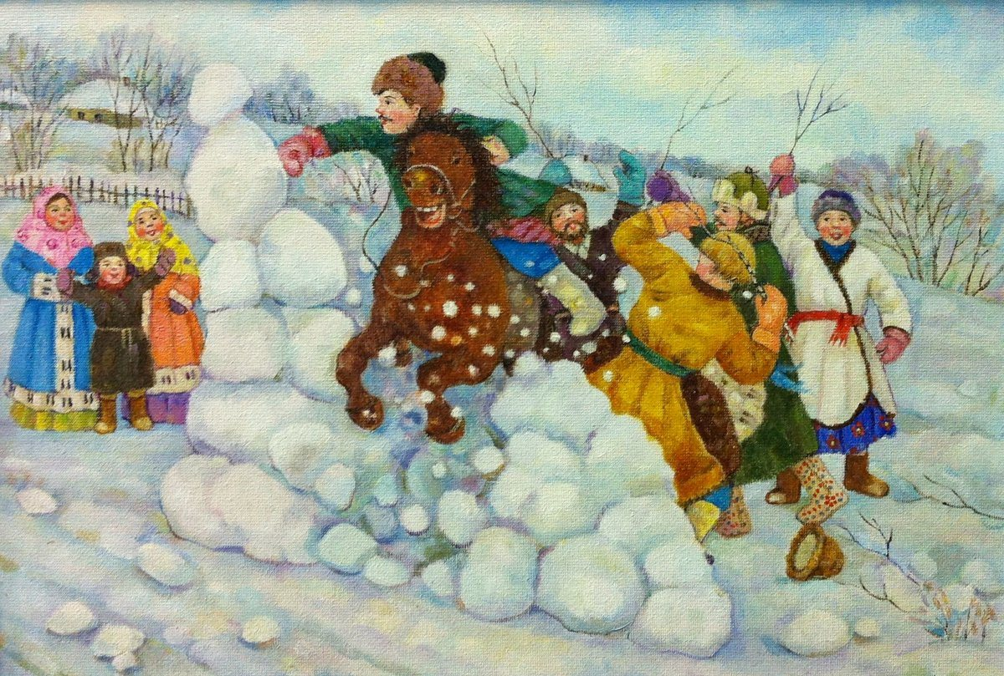
Из снега на реке строили целый город с башнями и двумя воротами, между которыми была сделана прорубь. Все участники разделялись на две команды – конницу и пехоту. Конница осаждала город, а пехота, вооруженная метлами и тому подобным оружием, его защищала.
Если же все-таки конники прорывались сквозь ледяные ворота – это означало, что снежный городок взят. Победителей купали в проруби, а после этого всех «ратоборцев» угощали вином.

Slide 10
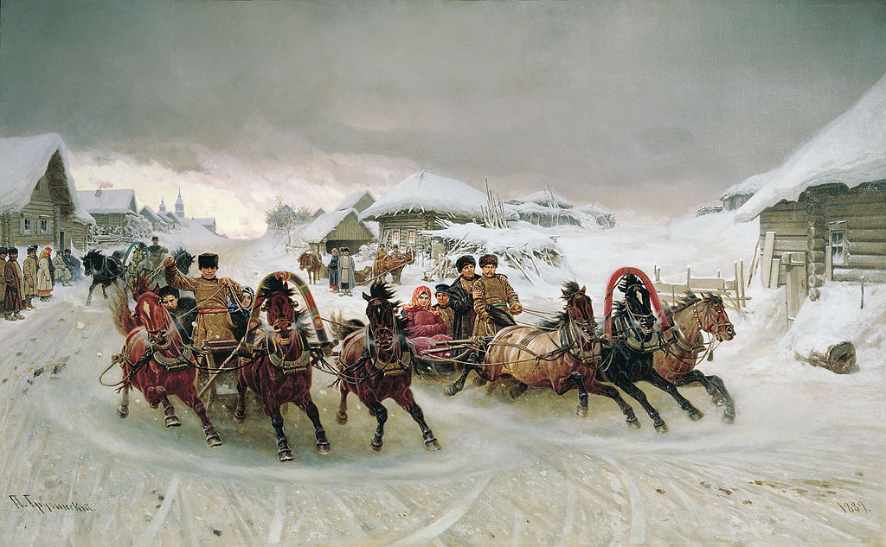
Терские казаки наступление Масленицы встречали стрельбой из ружей, причем стреляли все – и стар, и млад. В масленичную неделю, если зима была снежной, ездили кататься на санях, наряжаясь медведями. Ряженые могли заезжать в любой двор и брать все, что понравится. Везде были слышны шум, смех, веселье.
П.Н. Грузинский «Масленица», 1889

Slide 11
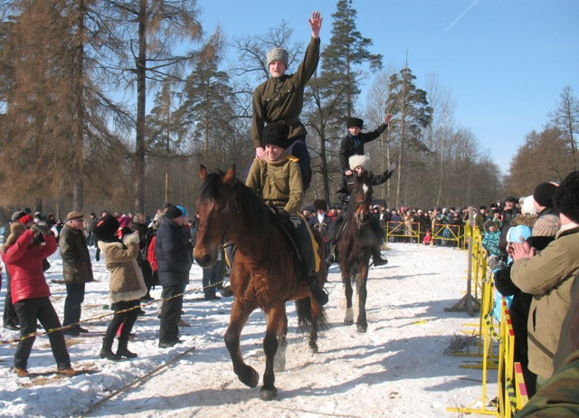
И, конечно, устраивались скачки. Разве казак не может похвастать своей удалью, погарцевать на лихом коне? Во время таких скачек всадник сам должен был заработать себе приз – достать с земли деньги, кисет с табаком или кусок ситца. Устраивали казаки и джигитовки – юноши на скачущих во весь опор конях показывали свою удаль и мастерство.

Slide 12
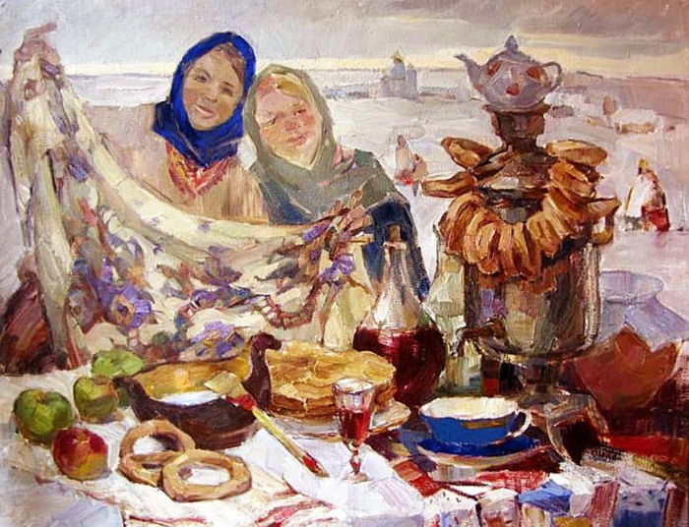
У дворов зажиточных казаков ставили столы, на собранные в складчину деньги покупали быков, готовили угощение, приносили вино. Здесь гуляли «сотнями», зачастую зазывая всех прохожих.
Г. Егорова «Масленица»

Slide 13
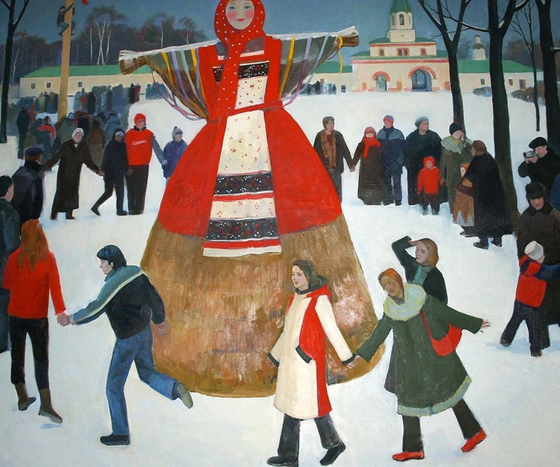
Каждый день на Масленице имел свое название. Понедельник – встреча, в этот день встречали гостей.
К этому дню устраивались общие горки, качели, столы со сладкими яствами. Дети утром делали соломенную куклы Масленицы и наряжали ее.
Н.А. Линникова
«Масленица», 2006

Slide 14
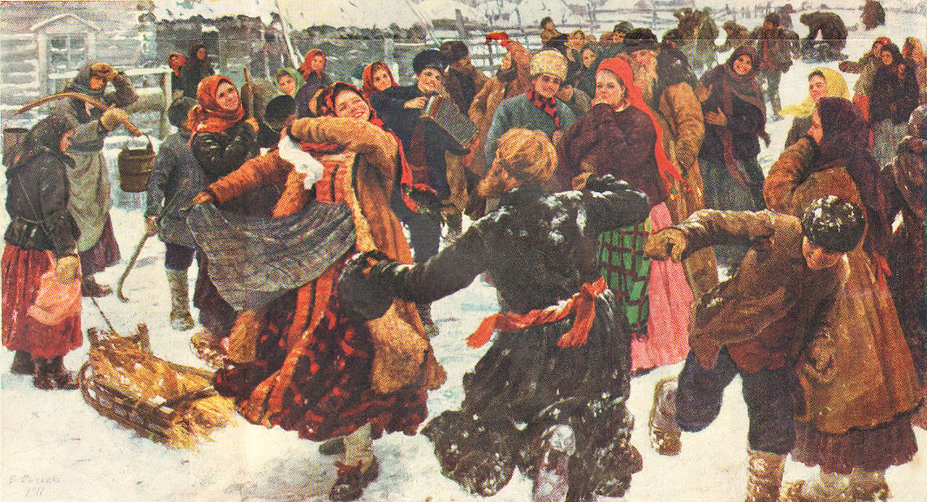
Вторник – заигрыши. С утра девушки и молодцы приглашались покататься на горках и поесть блинов. Здесь они приглядывались друг к другу, выбирали себе пару.
Ф.В. Сычков «Пляска», 1911

Slide 15
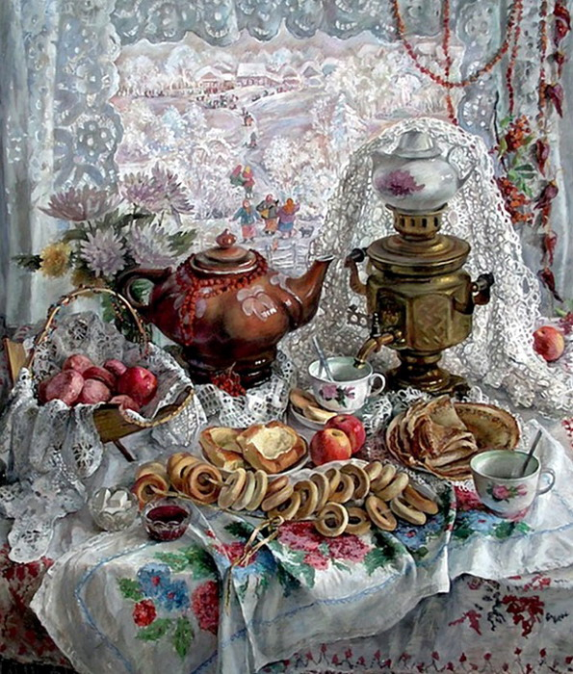
Среда - лакомка. В этот день стряпали блины с самыми разнообразными приправами и начинками. Тещи приглашали своих зятьев полакомиться блинами.
В. Панкратьева
«Кружевная масленица»

Slide 16
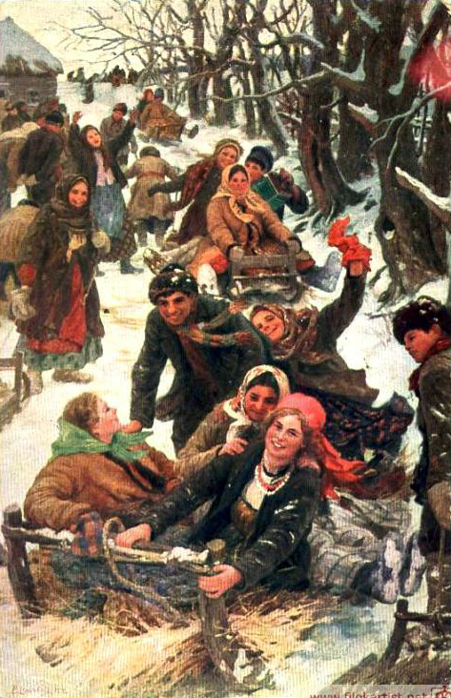
Четверг – широкий четверток, разгул. Название этого дня говорит само за себя: по улицам катались шумной ватагой, устраивали кулачные бои, пили вино и пели песни.
Ф.В. Сычков
«Праздничная забава»

Slide 17
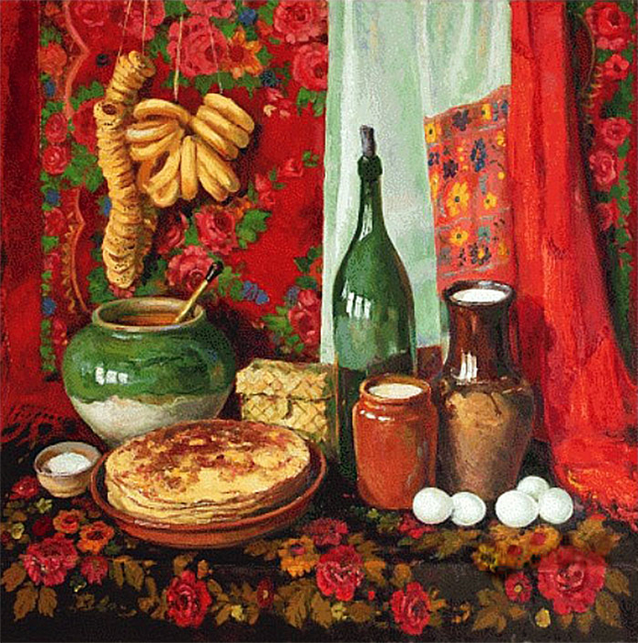
Пятница – тёщины вечёрки. В этот день уже зятья угощали своих тещ, а иногда и всю родню.
В.Ю. Багров
«Блины»

Slide 18
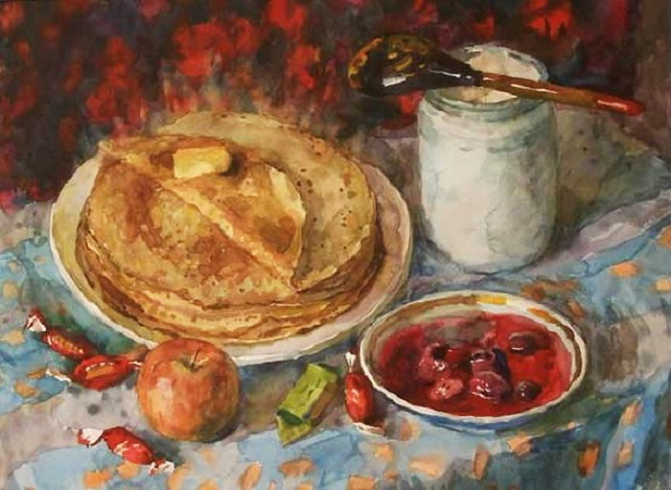
Суббота – золовкины посиделки, в этот день навещали сестер мужа. Но иногда молодая невестка приглашала к себе в дом всех родных. Именно в субботу устраивалось последнее масленичное игрище – «взятие снежного городка».
А. Черкашина «Масленица»

Slide 19
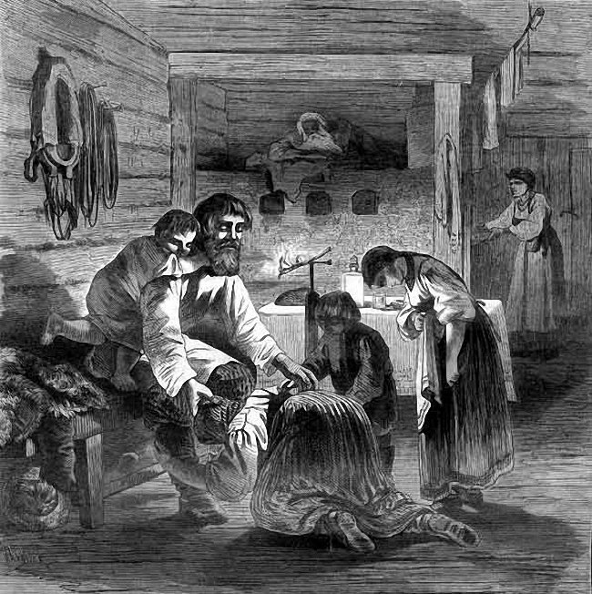
Воскресенье – прощёный день. Родственники и друзья в этот день ходили друг к другу, но уже не праздновать, а с «повинением»: просили прощение за все случайные и умышленные обиды и огорчения, причиненные в прошедшем году. Поклоны и мольбы не считались унизительными – важно было получить прощение, возобновить самые близкие и сердечные отношения.
К. Крыжановский.
Прощёный день
в крестьянской семье. XIX в.

Slide 20
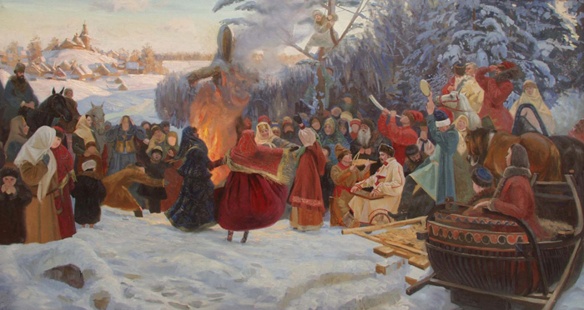
Прощеным воскресеньем заканчивалась Масленичная неделя. Провожали Масленицу очень торжественно. Куклу из соломы – Масленицу, наряженную в кафтан и шапку, обутую в лапти, с песнями катали на санях, а потом торжественно сжигали и пепел рассеивали по полю, чтобы придать силы посевам и будущему урожаю.
С. Кожин «Проводы зимы. Россия XVII век», 2001

Slide 21
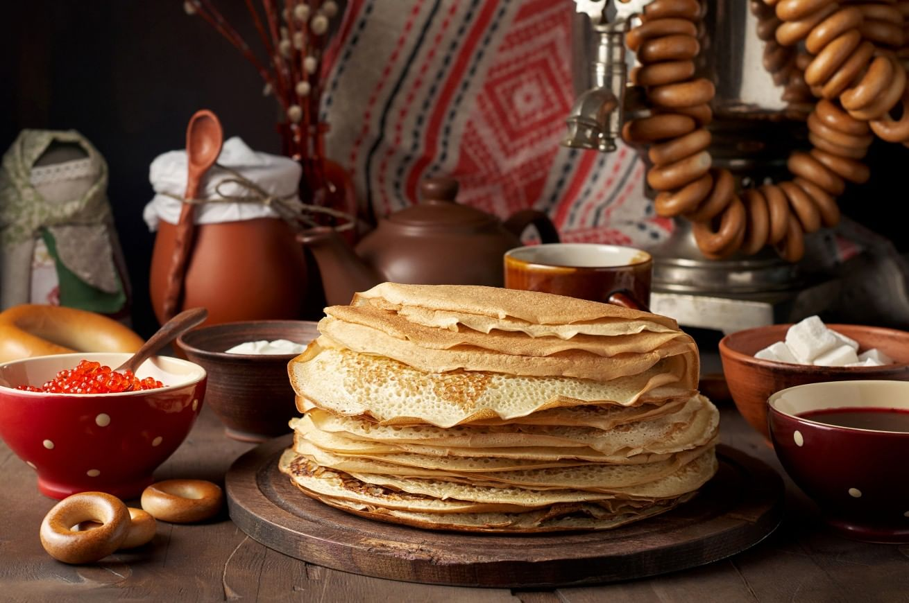
После Прощеного воскресенья Масленица затихала до следующего года.
С Масленицей!

Slide 22
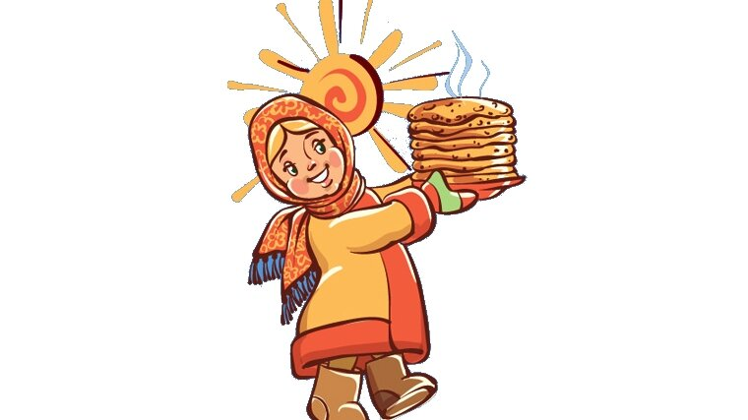
Источники
Я познаю мир : Праздники народов мира / авт.-сост. И. Полянская, Н. Ионина. – Москва : АСТ ; Астель, 2001. – 478 с. : ил.
https://www.livemaster.ru/topic/1110781-maslenitsa-v-kartinah-russkih-hudozhnikov
https://www.liveinternet.ru/users/3480837/post430315270
https://gatchina24.ru/netcat_files/Image/IMG_2842.JPG
https://obiskusstve.com/1633305482566044528/maslenitsa-v-zhivopisi/
https://zhiznteatr.mirtesen.ru/blog/43558494440/Maslenitsa-v-zhivopisi
https://irastrange.livejournal.com/390405.html
https://yarodom.livejournal.com/1754161.html

